Slide 1
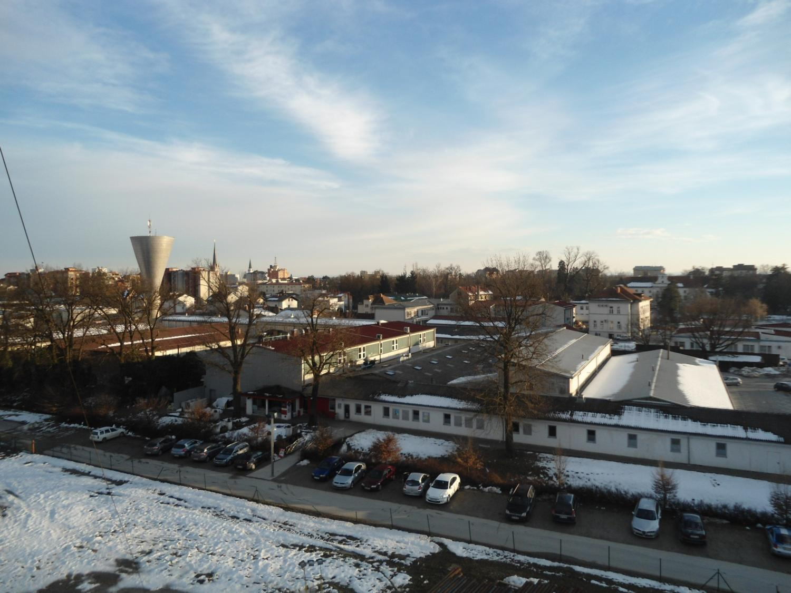

Predstavitev rezultatov
20. 3. 2013
Vrtina Sob-4g

Slide 2
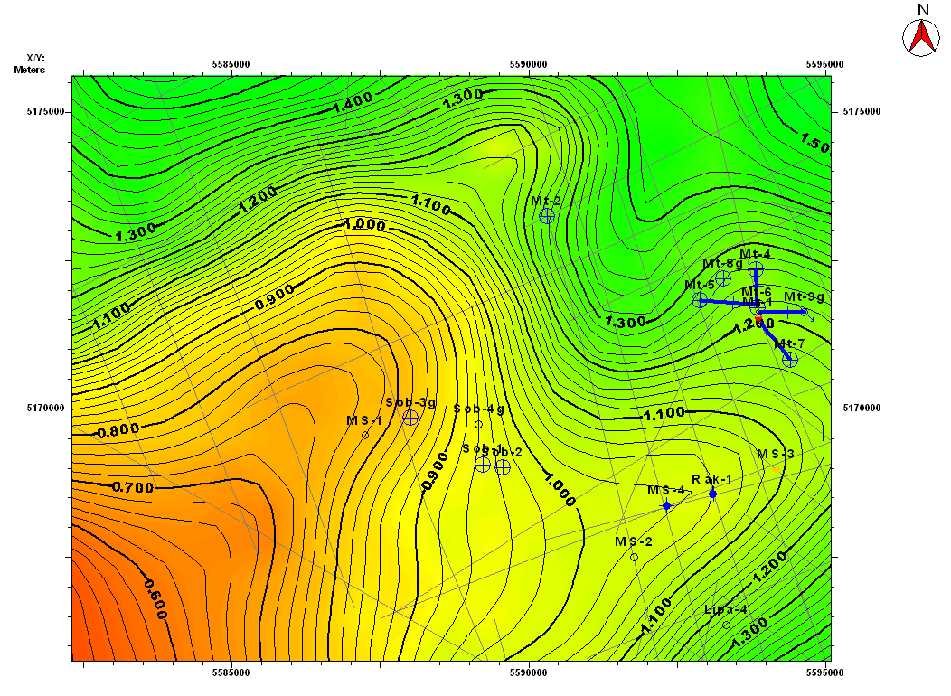
GEOLOŠKA STRUKTURA
Podlaga terciarja, TWT (s)
Sob-3g
Sob-4g
Sob-1
Sob-2

Slide 3
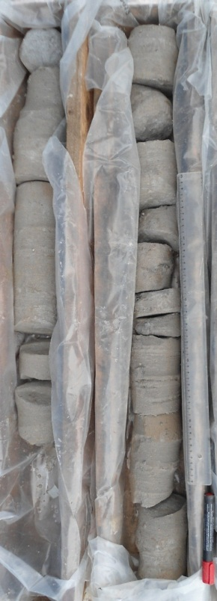
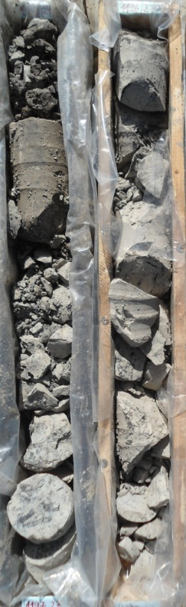
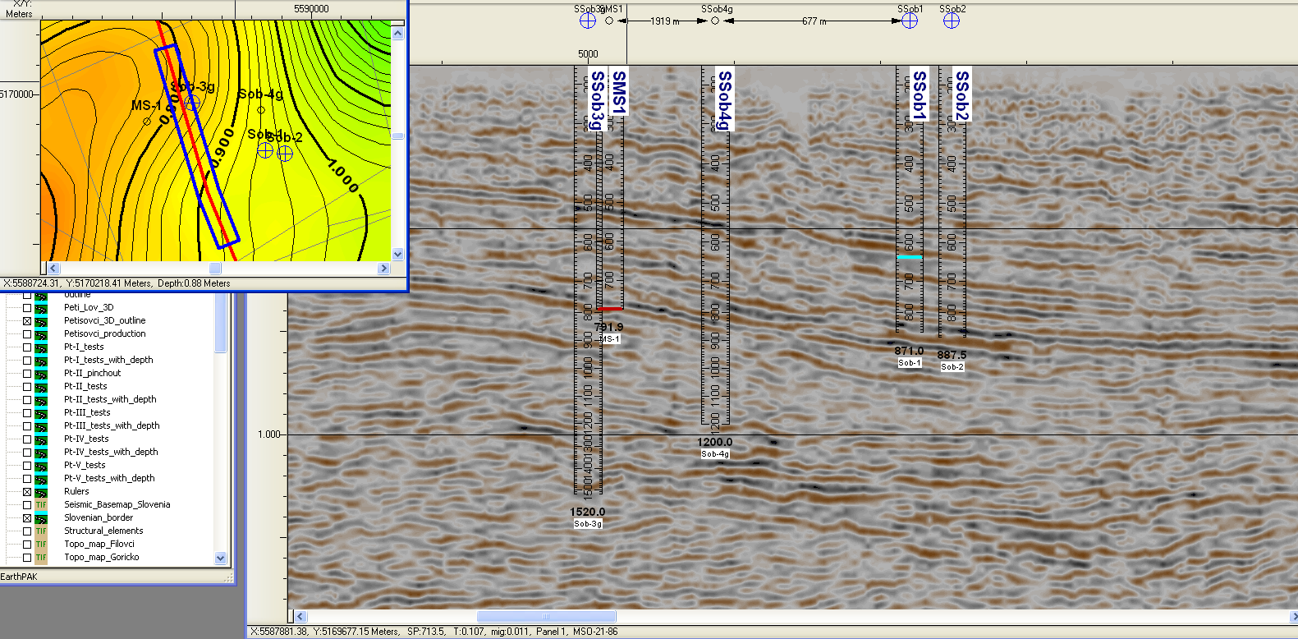
Jedro 1: 812,05–815,80 m
Jedro 2: 1195,50–1198,27 m
GEOLOŠKA STRUKTURA
Sob-3g
Sob-4g
MURSKA FORMACIJA (535 m Sob-3g, 575 m Sob-4g)
LENDAVSKA FORMACIJA (859 m Sob-3g, 930 m Sob-4g)
MURSKOSOBOŠKA FORMACIJA (1105 m Sob-3g)
PODLAGA TERCIARJA

Slide 4
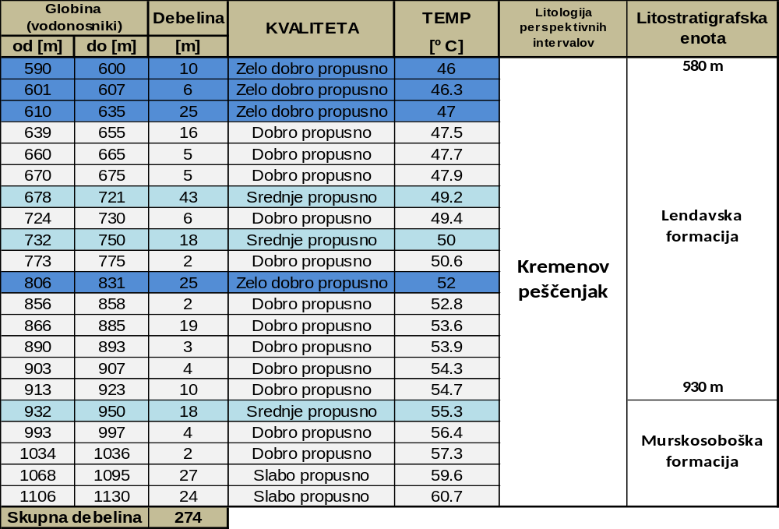
INTERPRETACIJA KAROTAŽNIH DIAGRAMOV

Slide 5
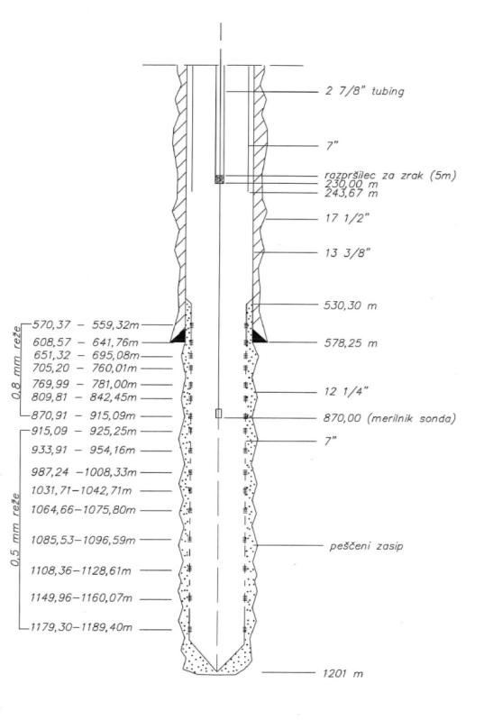
AKTIVIRANJE IN PREIZKUŠANJE VRTINE Sob-4g
(INICIALNI ČRPALNI PREIZKUS)
Skupno preizkušanje vrtine (inicialni črpalni preizkus)
Preizkušanje vseh vodonosnih intervalov skupaj.
Perforirane cevi:
od 559 do 915 m (Johnson filtri 0,8 mm, skupna dolžina 231m),
od 915 do 1189 m (Johnson filtri 0,5, skupne dolžine 125 m).

Slide 6
Skupno preizkušanje vrtine (statični tlaki in temperature)
Proizvodna lastnost vrtine:
količina proizvodnje 43 l/s (SAMOIZLIVNO),
temperatura na ustju vrtine 57,0 °C.
Interval večjega dotoka vode (600 m)
Interval večjega dotok vode (815 m)

Slide 7
Q-s in Q-T diagram

Slide 8
GEOTERMALNI POTENCIAL VRTINE Sob-4g
Toplotna moč vrtine Sob-4g
(pri q₁= 43 l/s in Δt = 30°C)
Pt = 5,4 MWt
q1=43
h1
t1
q1=43

Slide 9
UGOTOVLJENE KARAKTERISTIKE VRTINE Sob-4g
Dobra proizvodnost (prepustnost) vrtine od 590 do 997 m (plasti upadajo za 45 m globlje kot na vrtini Sob-3g) in slaba proizvodnost vrtine do končne globine (razpoklinska poroznost).
Približno enaki geotermalni gradient v celotnem intervalu vrtine, okrog 6° C/100 m, temperatura na končni globini znaša 66,1 °C.
Približno enaki gradient ležiščnega tlaka v proizvodnih ležiščih (okrog 0,99 bar/10 m).
Velika samoizlivna proizvodnost vrtine, nad 43 l/s.
Temperatura termalne vode na ustju vrtine (55-57 °C), v odvisnosti od proizvodnosti vrtine (pri samoizlivni proizvodnji).
Primerna kemična sestava vode za črpanje (natrijev-hidrogen karbonatna voda) iz katere se pri črpanju ne izloča vodni kamen.
V termalni vodi je raztopljen zemeljski plin (več kot 99 % CO2), v količini okrog 1 Sm³ plina (CO2)/ 1 m³ vode (omogoča proizvodnjo termalne vode tudi s pomočjo „gas lift“).

Slide 10
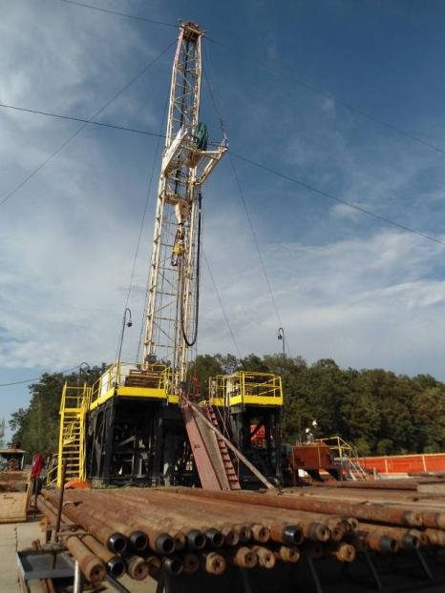
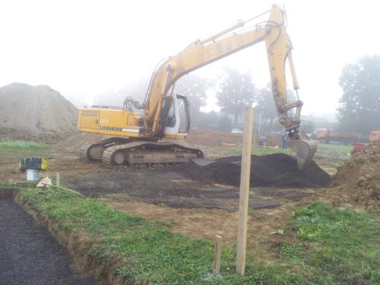
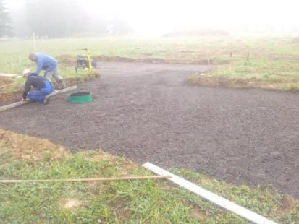
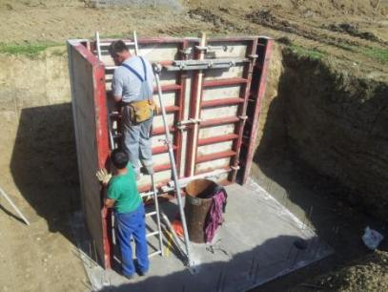
Gradbena dela
Izvedba gradbenih del.

Slide 11
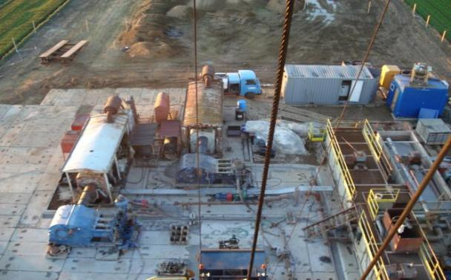
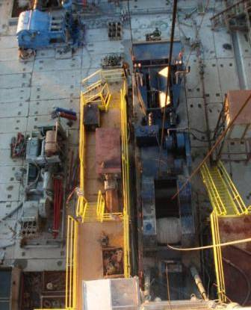
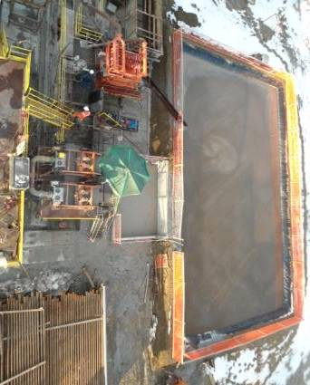
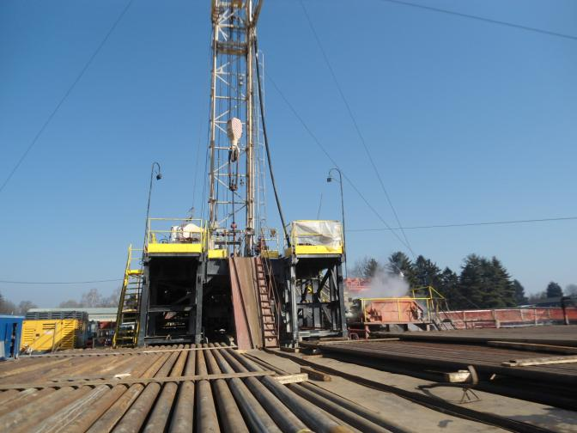
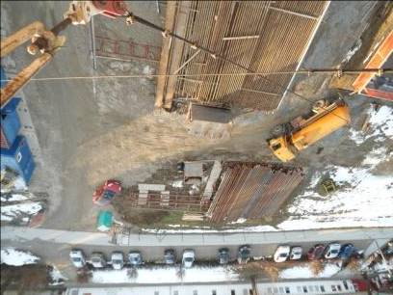
Selitev vrtalne garniture
Razmestitev opreme.
Poskusni zagon.
Tehnični pregled.
Začetek vrtalnih del.

Slide 12
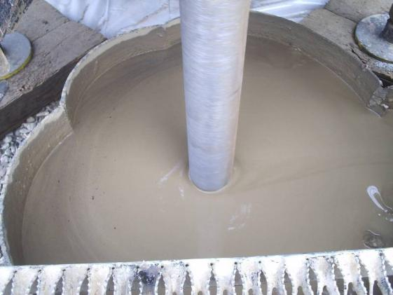
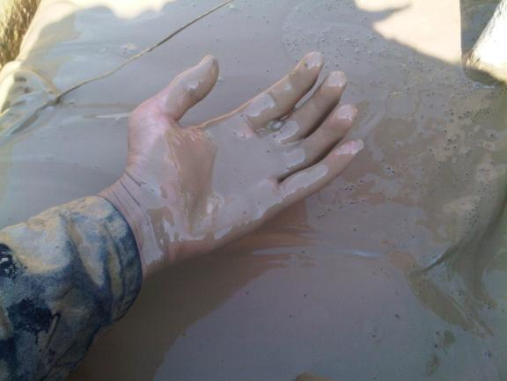
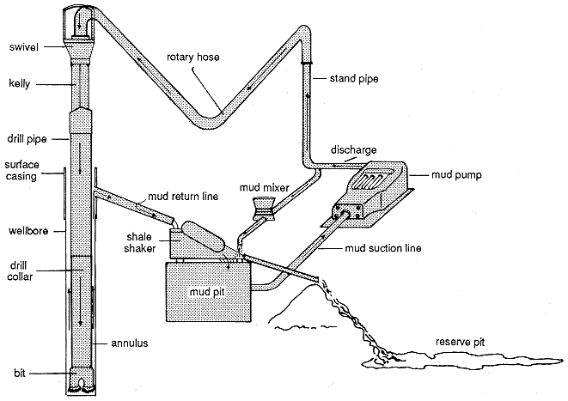
Rudarska dela
Polimerna izplaka.
Bentonitna izplaka.

Slide 13
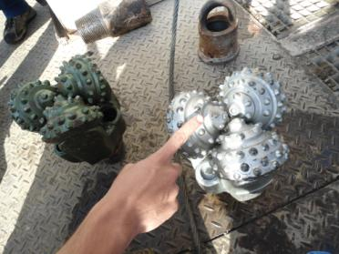
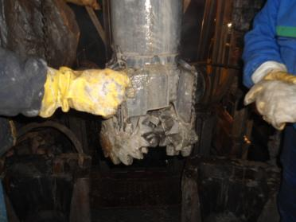
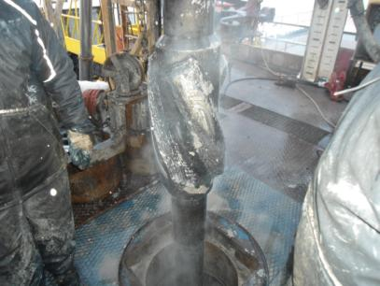
Rudarska dela
17 ½˝,
  1 Smith in 1 Hughes
  16.1.2013 – 25.1.2013
12 ¼˝;
  2 Smith in 1 Hughes
  28.1.2013 - 23.2.2013
  3.2.2013, I jedro
  21.2.2013, II jedro
  22.2.2013, EK maritve

Slide 14
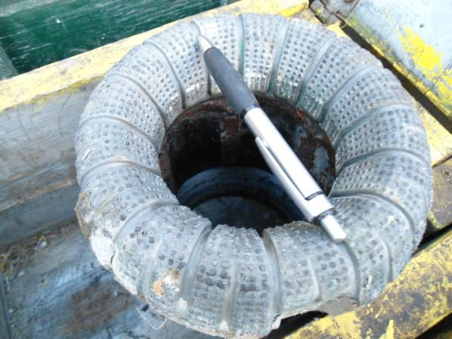
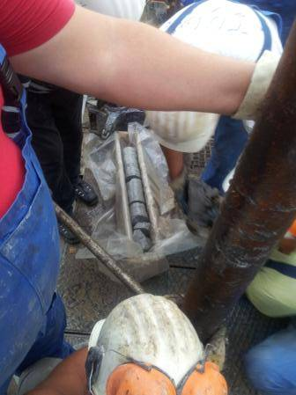
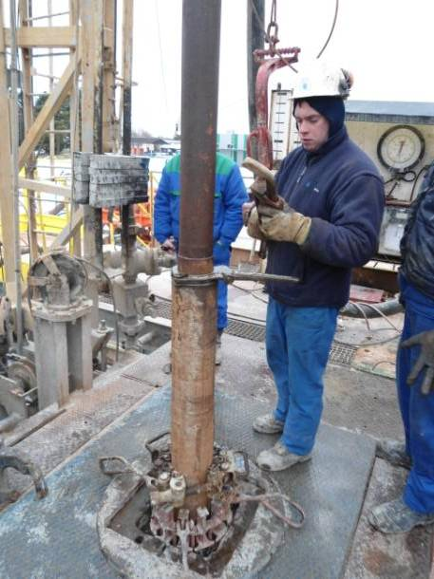
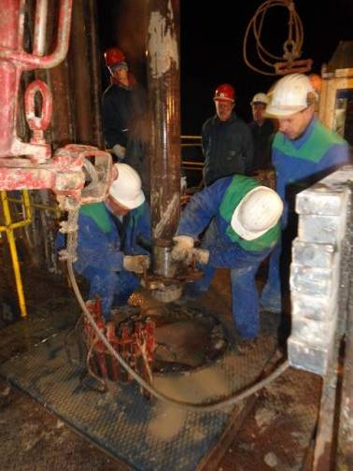
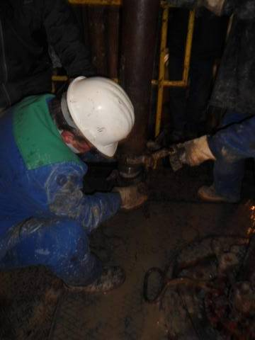
Rudarska dela
Jedrovanje:
  Sob-4g:
    810,00 – 815,12 m.
    1195,50 – 1198,20 m.

Slide 15
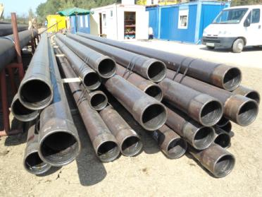
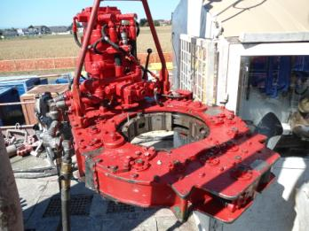
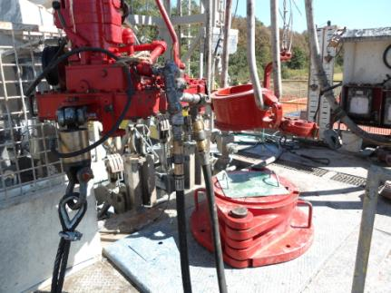
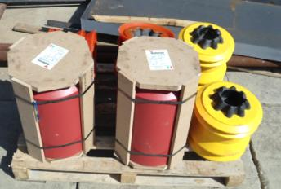
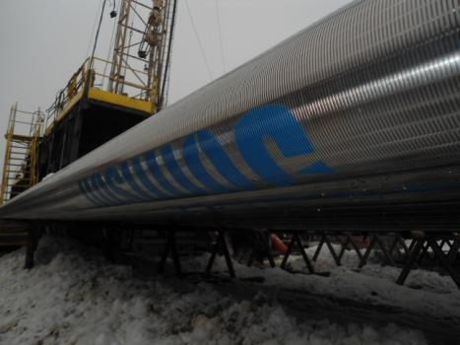
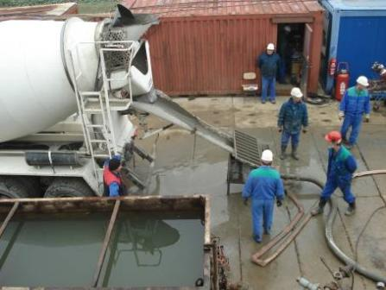
Rudarska dela
Vgradnja zaščitnih cevi.
Cementacija zaščitnih cevi.
Vgradnaja proizvodnih cevi.

Slide 16
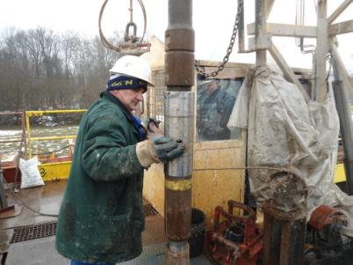
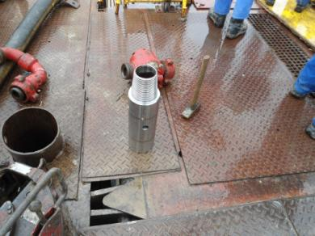
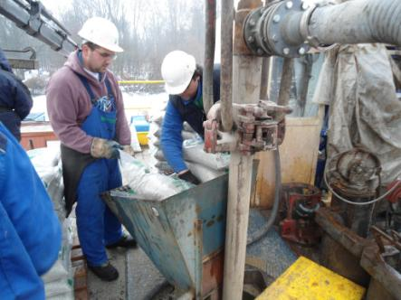
Rudarska dela
Peščen zasip

Slide 17

Vrtina Sob-4g je izredno uspešna geotermalna vrtina (po proizvodnih lastnostih še nekoliko boljša kot vrtina Sob-3g).
Lahko se dolgoročno uporablja za namene za katere je bila izgrajena to je za reinjektiranje (vračanje) termomineralne vode nazaj v proizvodni vodonosnik.
Nedvoumno se skupaj z vrtino Sob-1 in Sob-3g lahko uporabi za izgradnjo ekološko-neoporečnega geotermalnega sistema v Murski Soboti.
ZAKLJUČEK

Slide 18
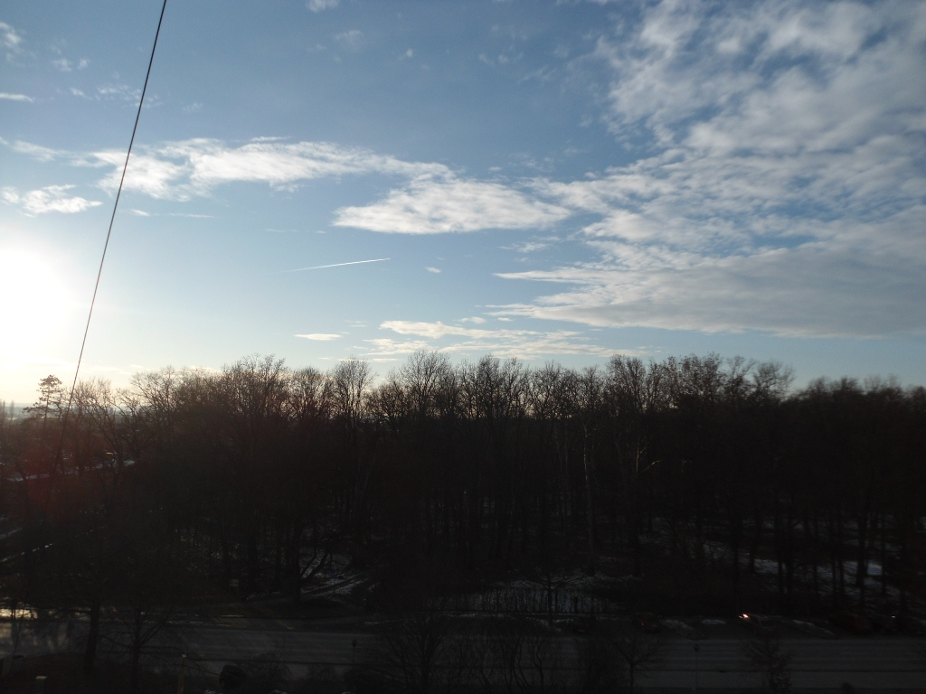
Srečno!
PRIHODNOST IZKORIŠČANJA GEOTERMALNE ENERGIJE JE V GRADNJI ENERGETSKIH IN EKOLOŠKO NEOPOREČNIH, PROIZVODNO-REINJEKCIJSKIH SISTEMOV
DLJE, ČE JO VRAČAMO!

